Slide 1

工作汇报
研究方向：数字模拟人
汇报人：李亚慧 指导老师：余银峰

Slide 2


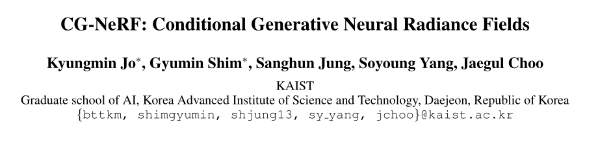
CG-Nerf
AAAI 2021
CG-NeRF：条件生成神经辐射场

Slide 3
CG-Nerf
AAAI 2021
贡献：
1. 提出了条件生成神经辐射场CG-NeRF，反映条件输入的多种逼真图像，有效地将形状和外观从输入条件中分离出来；
2. 提出了姿势一致性多样性(PD)损失，有助于最大化风格差异，同时保持视图的一致性；
3. 实验表明，提出的方法可以生成不同的图像，反映不同的条件。

Slide 4
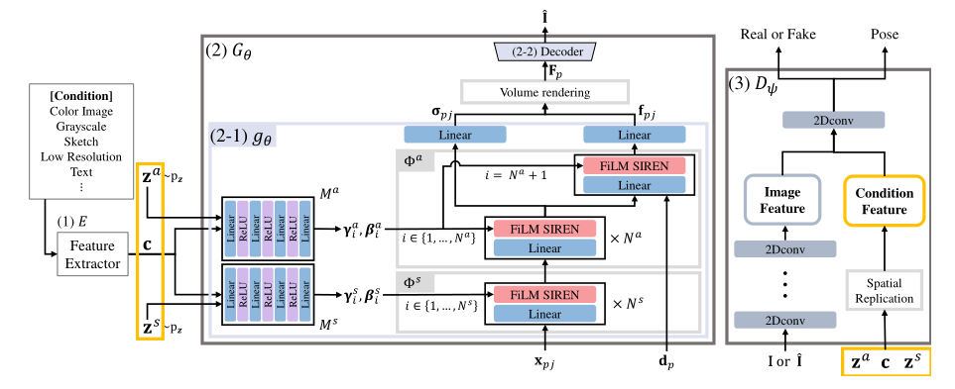


CG-Nerf
CG-Nerf framework

Slide 5



CG-Nerf
condition-based disentangling network
基于条件的解缠网络：
两个映射网络M^{s}和Mª分别从全局特征向量c和噪声编码z_{s}和z_{a}中生成形状和外观的样式
其中，γ是频率，β是相移，N^{s}和Nª是MLP的数量
经过SIREN和FiLM调制：

Slide 6


CG-Nerf
pose-consistent diversity loss
姿势一致的多样性损失：
为使生成器网络能够产生基于语义不同的图像，定义多样性损失：
在原始多样性敏感损失加入位姿正则化，惩罚由z^{s}和zª生成的图像之间的位姿差异：
其中， 是姿态估计网络，与鉴别器一起额外训练姿态惩罚损失。
相机姿态重建损失：
其中，ξ_{gt}是随机采样的相机姿态值。

Slide 7
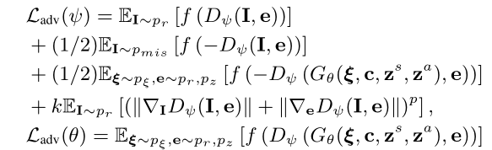


CG-Nerf
pose-consistent diversity loss
条件GAN损失：
使用匹配感知梯度惩罚损失，定义了具有匹配条件的合成图像、具有匹配条件的真实图像和具有不匹配条件的真实图像
其中，
对生成器网络G_{θ}的完整训练目标函数为：

Slide 8
CG-Nerf
experiment settings
实验设置：
三个数据集CelebA-HQ、CUB200和Cats；
选择了五种不同的数据形式来考虑输入条件在形状和外观方面的不同属性，彩色图像、灰度、草图、低分辨率图像和文本。为了仅提取对象的全局特征，删除了CelebA-HQ和CUB-200数据集的背景；
评价指标：FID↓、精度↑、召回率↑

Slide 9
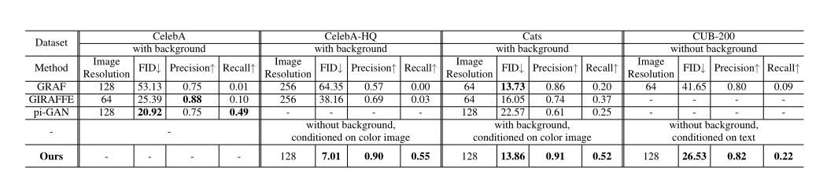
CG-Nerf
quantitative comparison

Slide 10
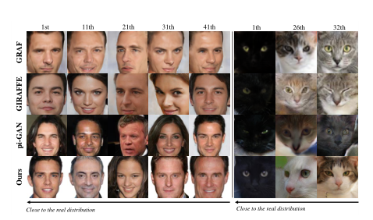
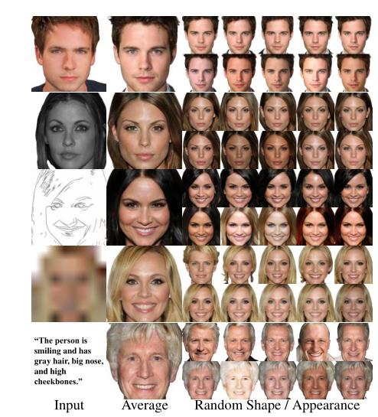
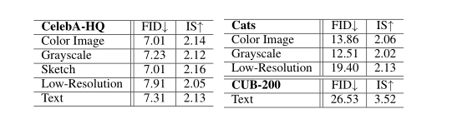
CG-Nerf
qualitative comparison
对于每个数据集，生成图像与真实图像之间的距离FID从左到右增加。
由于彩色图像在五种不同的条件类型中具有最多的条件信息，因此它限制了随机噪声编码生成的输出图像的风格变化范围，弱条件(如文本或低分辨率图像)在结果中显示随机形状或外观的动态变化。

Slide 11
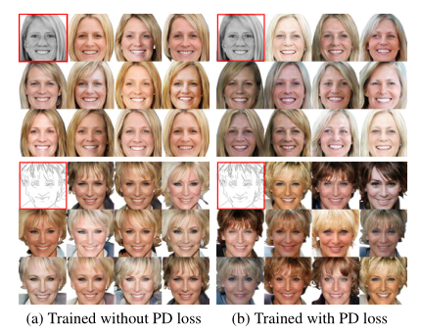
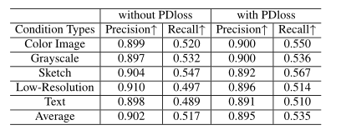
CG-Nerf
ablation study
局部损失可以提高生成图像的多样性

Slide 12
CG-Nerf
conclusion
结论：
1. 条件生成模型CG-NeRF，可以生成反映条件输入的逼真视图一致的图像；
2. CG-NeRF有效地从条件中提取形状和外观，并通过噪声编码添加细节来生成不同的图像；
3. PD损失来增强生成图像的多样性，同时保持视图的一致性；
4. 实验结果表明，基于FID、acc和recall的质量指标，本文的方法在定性和定量上达到了相对于baselines（GRAF 、GIRAFFE、piGAN）最先进的性能。

Slide 13
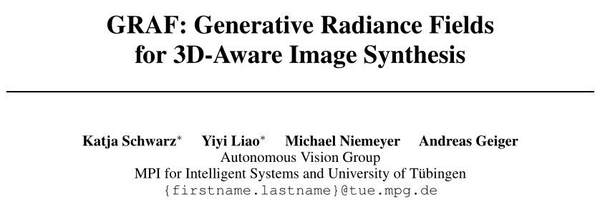
GRAF
NeurIPS 2020
GRAF：用于3d感知图像合成的生成辐射场

Slide 14
GRAF
NeurIPS 2020
贡献：
1. 提出了一个生成模型GRAF，用于单一场景的新型视图合成；
2. 引入了基于多尺度补丁的鉴别器，合成高分辨率图像，同时仅从未放置的2D图像训练模型；
3. 实验表明，提出的辐射场是生成图像合成的强大表示，可以产生高保真度的3D一致模型。

Slide 15
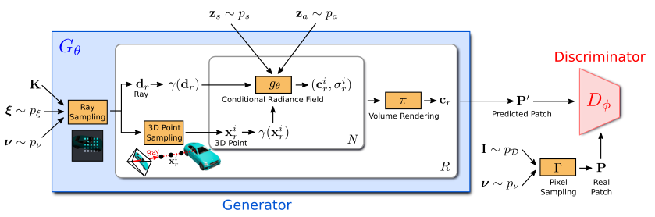
GRAF
NeurIPS 2020
input：摄像机姿态ξ、摄像机参数K、二维采样模式ν、形状噪声z_{s}、外观噪声z_{a}
output：c、σ

Slide 16

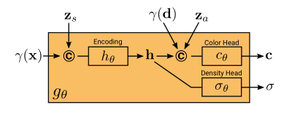
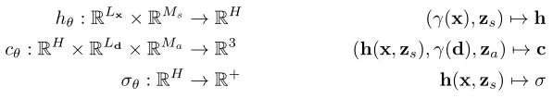
GRAF
generator
生成器g_{θ}：
对3D坐标x和视点方向d进行位置编码后送入MLP中，位置编码采用正余弦函数，能更好拟合高频信号。
g_{θ}：
体积密度σ仅取决于三维点x和形状代码z_{s}，但预测的颜色值c还取决于观察方向d和外观代码z_{a}。

Slide 17


GRAF
discriminator
鉴别器：
将预测的patch与从真实图像I中提取的patch进行比较。
为了从真实图像I中提取P，从用于绘制生成器patch的相同分布中绘制ν = (u, s)。然后，通过在二维图像坐标(u, s)处使用双线性插值对真实patch进行采样。
使用非饱和GAN损失：
其中，

Slide 18
GRAF
experiment settings
实验设置：
数据集Photoshapes、Carla、celebA、celebA- hq、Faces；
baselines：两种3D感知图像合成模型PLATONICGAN、HoloGAN；
评价指标：FID↓、KID↓、MMD↓

Slide 19
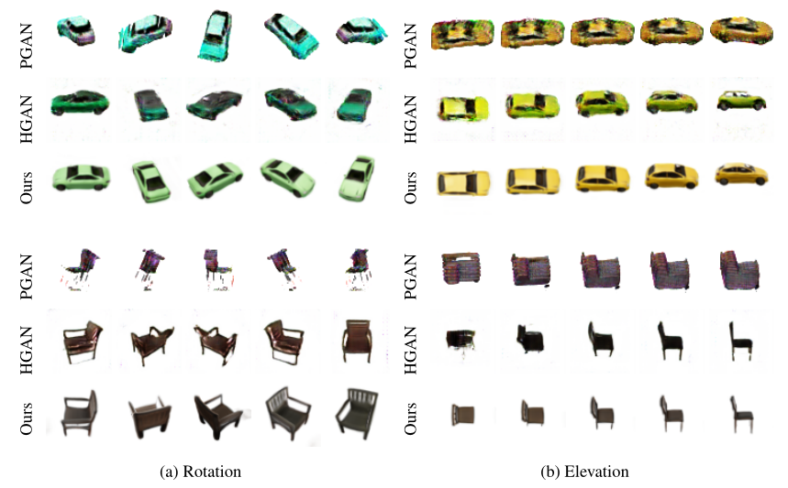
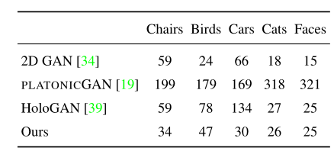
GRAF
experiment settings
FID值
64×64图像上，所有方法都可以将物体身份和摄像机视点分离开来，PLATONICGAN和HoloGAN都会导致可见的伪像。在Faces和Cats上，HoloGAN获得的FID分数与本文方法相似，因为这两个数据集在相机的方位角上只有很小的变化。

Slide 20
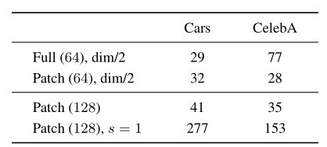
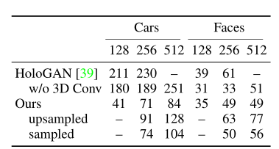
GRAF
experiment settings
表面随机斑块抽样作为一种数据增强策略，有助于稳定GAN训练。当只使用局部斑块(s = 1)时，生成器无法学习正确的形状，从而导致高FID值。
FID值
分辨率的增加改善了双线性上采样，学习到的表示可以很好地推广到更高的分辨率。

Slide 21
GRAF
conclusion
结论：
1. 用于高分辨率3d感知图像合成的生成辐射场GRAF；
2. 目前的结果仅限于具有单个对象的简单场景。

Slide 22
非常感谢您的阅览
Thank you very much for your reading.

